Slide 1

Welcome!
TOÁN THẦY ĐỨC

Slide 2
BÀI 2 -LIÊN HỆ GIỮA CUNG VÀ DÂY
THẦY ĐỨC TOÁN

Slide 3
KIỂM TRA BÀI CŨ
Để so sánh 2 cung trong một đường tròn hay trong hai đường tròn bằng nhau ta làm thế nào?
- Mỗi khẳng định sau đúng hay sai ?
a. Hai cung bằng nhau thì có số đo bằng nhau.
b. Hai cung có số đo bằng nhau thì bằng nhau.
c. Trong hai cung trên một đường tròn, cung nào có số đo nhỏ hơn thì nhỏ hơn.
A
C
60º
B
O
D
ĐÁP ÁN
Để so sánh 2 cung ta so sánh số đo của chúng:
Trong một đường tròn (hay trong hai đường tròn bằng nhau) thì:
+ hai cung bằng nhau nếu chúng có số đo bằng nhau.
+ cung nào có số đo lớn hơn cung đó lớn hơn.

Slide 4
2
Chú ý:
*Trong một đường tròn mỗi dây căng hai cung nhưng mỗi cung chỉ căng một dây.
Ví dụ: Cung AmB căng dây AB
Cung AnB căng dây AB
Dây AB căng hai cung AnB và AmB
*Với bài học này ta chỉ xét các cung
nhỏ trong đường tròn
Cho đường tròn (O) và hai điểm A, B thuộc (O). Hãy điền một trong các từ (cung , dây cung, mút) vào chỗ có dấu (…) trong các câu sau để được các phát biểu đúng.
A
a). Hai điểm A, B chia đường tròn (O) thành hai phần, mỗi phần được gọi là một ….......
m
cung
dây cung
b). Đoạn thẳng AB được gọi là ….............
B
c). Các cung AmB, AnB và dây AB có chung hai......... là A và B.
O
mút
n
Dây AB căng hai cung AmB và AnB

Slide 5
Bài 2 - LIÊN HỆ GIỮA CUNG VÀ DÂY
1.Định lí 1(SGK)
Cho (O)
O
A
C
D
B
Em hãy chứng minh định lý?
Với hai cung nhỏ trong một đường tròn hay hai đường tròn bằng nhau :
Với hai cung nhỏ trong một đường tròn hay hai đường tròn bằng nhau :
a)Hai cung bằng nhau căng hai dây bằng nhau
b) Hai dây bằng nhau căng hai cung bằng nhau
Với hình vẽ trên, em hãy ghi giả thiết kết luận của định lí?

Slide 6
O
O
A
A
ΔAOB = Δ COD
C
C
OA= OB = OC =OD
B
D
B
D

Slide 7
O
O
A
A
C
C
B
D
B
D
ΔAOB = Δ COD
OA= OB = OC =OD
AB = CD (gt)

Slide 8
Bài 2 - LIÊN HỆ GIỮA CUNG VÀ DÂY
1.Định lí 1(SGK)
O
A
C
D
B

Slide 9
Bài 2 - LIÊN HỆ GIỮA CUNG VÀ DÂY
2.Định lí 2(SGK)
A
O
D
Cho (O)
B
C
Với hai cung nhỏ trong một đường tròn hay hai đường tròn bằng nhau :
Với hai cung nhỏ trong một đường tròn hay hai đường tròn bằng nhau :
a) Cung lớn hơn căng dây lớn hơn
b) Dây lớn hơn căng cung lớn hơn
?2
Với hình vẽ trên em hãy ghi giả thiết kết luận của định lí?

Slide 10
Có 3 cách so sánh cung trong 1 đường tròn hay trong 2 đường tròn bằng nhau:
Cách 1: So sánh số đo cung
Cách 2: So sánh 2 dây căng 2 cung đó
Đến lúc này có mấy cách so sánh hai cung trong một đường tròn hay trong hai đường tròn bằng nhau?

Slide 11
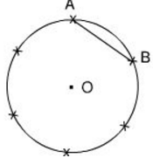
Bài 10 (SGK – Tr 71):
a) Vẽ đường tròn (O), bán kính R = 2cm. Nêu cách vẽ cung AB có số đo bằng 60º. Hỏi dây AB dài bao nhiêu cm ?
b) Làm thế nào để chia đường tròn thành sáu cung bằng nhau như trên hình 12 ?
Hình 12

Slide 12
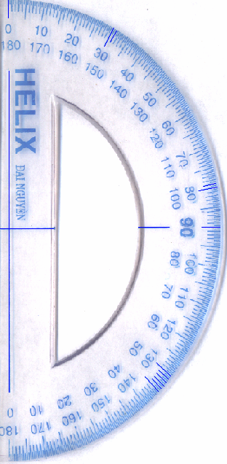
Bài 10 (SGK – Tr 71):
a) Cách vẽ
A
•
2
- Lấy điểm A ∈(O)
Vẽ góc
ΔAOB là tam giác đều vì có OA=OB và
B
•
AB = OA =OB = R = 2cm

Slide 13
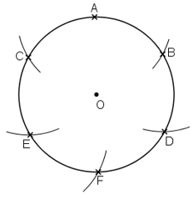
b) Cách vẽ:
Chia đường tròn thành 6 cung bằng nhau:
+ Vẽ đường tròn tâm O, bán kính R.
+ Trên đường tròn tâm O, lấy điểm A.
+ Đặt các dây liên tiếp có độ dài R, ta được 6 cung bằng nhau.
Khi đó, ta chia được đường tròn thành sáu cung bằng nhau như hình vẽ.
* Lưu ý: Phần b) của bài 10 cho ta cách vẽ hình lục giác bằng cách sử dụng thước thẳng và compa.

Slide 14
Bài 14: (SGK – Tr 72):
a) Chứng minh rằng đường kính đi qua điểm chính giữa của một cung thì đi qua trung điểm của dây căng cung ấy. Mệnh đề đảo có đúng không? Hãy nêu thêm điều kiện để mệnh đề đảo đúng.
A
M
N
I
Đường tròn (O), AB là đường kính; MN là dây cung.
O
GT
AB ∩ MN = { I };
AM =
AN
KL
IM = IN
Chứng minh:
B
AM =
AN
Ta có:
(gt)
AM = AN (liên hệ giữa cung và dây)
Mà OM = ON (=R);
AB là trung trực MN
Mà AB ∩ MN = { I }
IM = IN

Slide 15

A
Mệnh đề đảo: đường kính đi qua trung điểm của một dây thì đi qua điểm chính giữa của cung căng dây ấy
M
Đường kính đi qua trung điểm của một dây không đi qua tâm thì đi qua điểm chính giữa của cung căng dây ấy.
O ≡ I
N
Đường tròn (O), đường kính AB;
dây MN không đi qua tâm;
B
A
GT
AB ∩ MN = { I };
IM = IN
M
N
I
KL
AM =
AN
Chứng minh
Ta có: OMN cân tại O (vì OM = ON = R)
O
Mà IM = IN (gt)
OI là trung tuyến nên đồng thời là phân giác của
MON
nên
(liên hệ giữa cung và góc ở tâm)
AOM =
AON
AM =
AN
B

Slide 16
Bài tập 14b.
Chiều thuận: Đường kính đi qua điểm chính giữa của một cung thì vuông góc với dây căng cung ấy.
Chiều đảo: Đường kính vuông góc với một dây thì đi qua điểm chính giữa của cung căng dây ấy.
Hướng dẫn:
cung AM = cung AN
góc AOM = góc AON
tam giác MOH = tam giác NOH

Slide 17
BÀI TẬP VÀ CÁC DẠNG TOÁN
Dạng 1 - CHỨNG MINH HAI CUNG BẰNG NHAU
Phương pháp giải
- Chứng minh hai dây căng cung bằng nhau;
- Hoặc chứng minh hai góc ở tâm tương ứng bằng nhau;
- Hoặc dùng định lí đường kính vuông góc với một dây thì chia đôi cung căng dây.

Slide 18
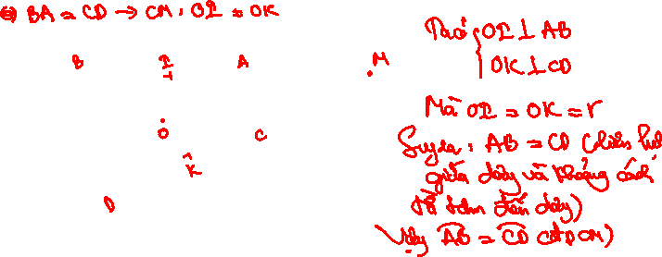
BÀI TẬP VÀ CÁC DẠNG TOÁN
Dạng 1 - CHỨNG MINH HAI CUNG BẰNG NHAU
Ví dụ 1. Cho hai đường tròn đồng tâm (O; R) và (O ; r) (với R > r). Điểm M ở ngoài đường tròn (O ; R) kẻ tiếp tuyến MI, MK với đường tròn (O ; r) cắt (O ; R) tại A ; B và C, D. Chứng minh

Slide 19
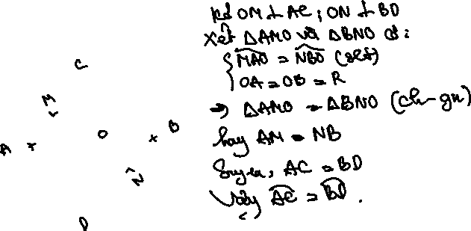
BÀI TẬP VÀ CÁC DẠNG TOÁN
Dạng 1 - CHỨNG MINH HAI CUNG BẰNG NHAU
Ví dụ 2. Cho đường tròn (O) đường kính AB. Qua A và B vẽ hai dây AC và BD song song với nhau. So sánh và

Slide 20
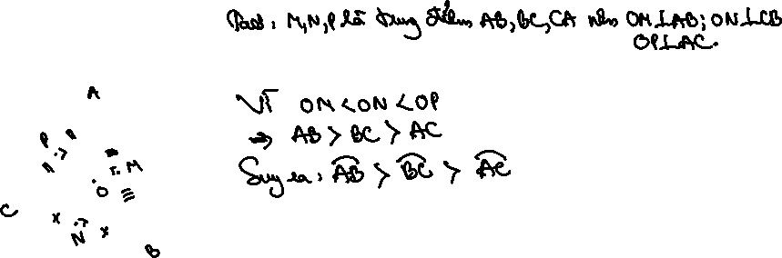
BÀI TẬP VÀ CÁC DẠNG TOÁN
DẠNG 2. CHỨNG MINH HAI CUNG KHÔNG BẰNG NHAU
Phương pháp giải
- Chứng minh hai dây cung (cung nhỏ) không bằng nhau, dây nào lớn hơn thì căng cung lớn hơn.
- Hoặc chứng minh hai góc ở tâm tương ứng không bằng nhau, góc nào lớn hơn thì có cung tương ứng lớn hơn.
Ví dụ 1. Cho AABC nội tiếp đường tròn (O ; R). Gọi M, N, P là trung điểm các cạnh AB, BC, CA. Biết rằng OM< ON<OP. So sánh các cung AB, BC, CA.

Slide 21
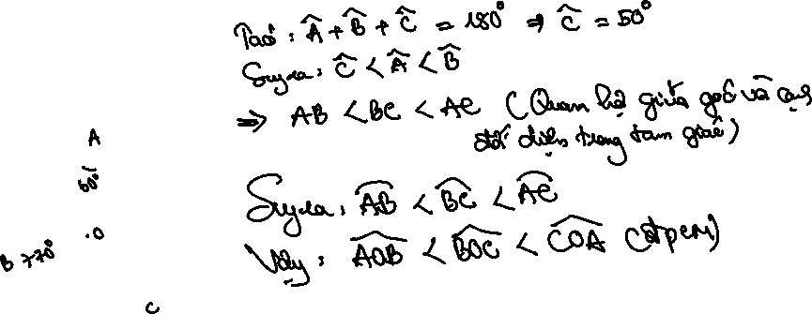
BÀI TẬP VÀ CÁC DẠNG TOÁN
Ví dụ 2. Cho AABC nội tiếp đường tròn (O). Biết rằng góc A bằng 60°, góc B bằng 70°. So sánh các góc AOB, BOC, COA.

Slide 22
BÀI TẬP VÀ CÁC DẠNG TOÁN
Dạng 3. TÍNH ĐỘ DÀI DÂY CUNG
Phương pháp giải:
Để tính độ dài dây cung, chúng ta dựa vào
• Đường kính vuông góc với dây cùng thì chia đôi dạy cung ấy.
• Hai cung bằng nhau căng hai dây bằng nhau.
• Định lí Py-ta-go, hệ thức giữa cạnh và góc trong tam giác vuông.

Slide 23
BÀI TẬP VÀ CÁC DẠNG TOÁN
Ví dụ 1. Trên đường tròn (O ; R) lấy ba điểm A,B, C sao cho
Tính độ dài các cạnh của tam giác ABC theo R.

Slide 24
BÀI TẬP VÀ CÁC DẠNG TOÁN
Ví dụ 2. Trên đường tròn (O ; R) lấy hai điểm A, B sao cho AB = . Gọi M là điểm chính giữa cung nhỏ AB. Tính độ dài AM.

